Slide 1


KHỞI ĐỘNG

Slide 2


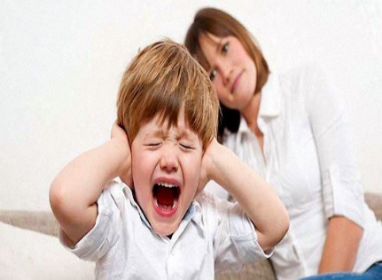
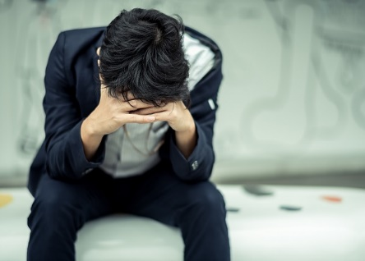
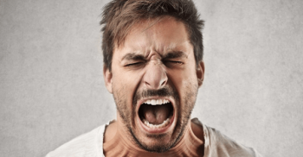
1. Bức hình trên thể hiện tinh thần thể chất, hành vi, cảm xúc nào của con người?
2. Để giải quyết hiện tượng đó, theo em chúng ta cần làm gì?

Slide 3
Lơ đễnh
Khóc, la hét
Mệt mỏi
Khó chịu

Slide 4
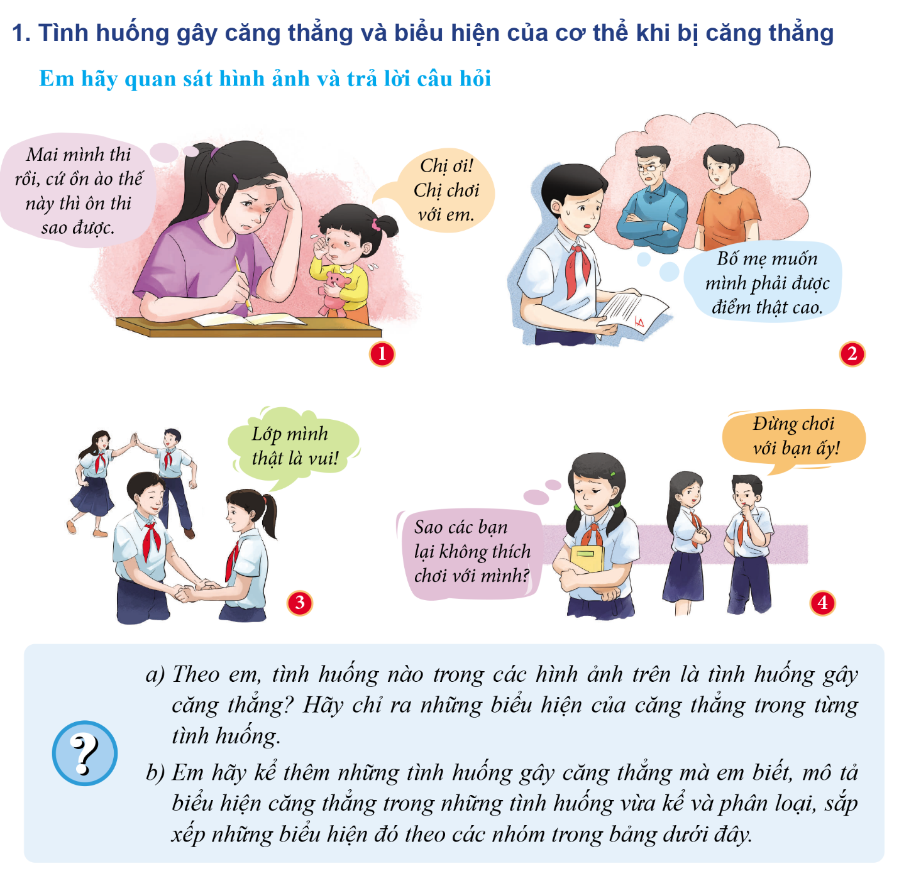
BÀI 7. ỨNG PHÓ VỚI TÂM LÍ CĂNG THẲNG
1, Tình huống gây căng thẳng và biểu hiện của cơ thể khi bị căng thẳng.
THẢO LUẬN NHÓM
关键文本
Hoàn thành 2 phiếu bài tập tương ứng với câu hỏi a và b.

Slide 5
PHIẾU HỌC TẬP
Phiếu học tập số 1
Stt | Bức tranh số | Tình huống | Biểu hiện
1
2
Phiếu học tập số 2
Stt | Tình huống gây căng thẳng thẳng | Biểu hiện | Phân loại
1
2

Slide 6

PHIẾU HỌC TẬP số 1
Stt | Bức tranh số | Tình huống | Biểu hiện
1
2
3
Bức tranh số 1
Em gây ồn không thể tập trung ôn thi.
Mệt mỏi
Bức tranh số 2
Bố mẹ kì vọng được điểm cao.
Lo âu- căng thẳng
Bức tranh số 4
Các bạn xa lánh, cô lập
Chán nản

Slide 7
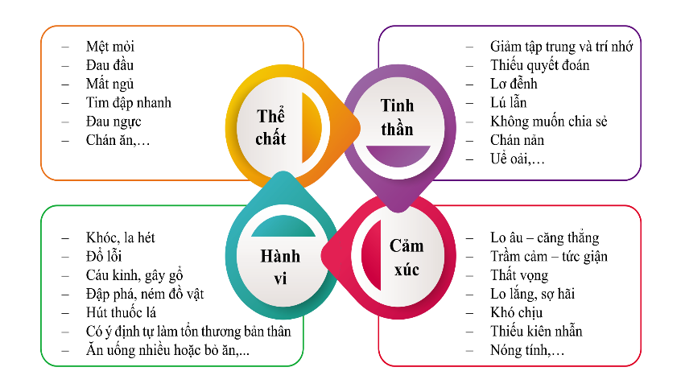
PHIẾU HỌC TẬP số 2
Stt | Tình huống gây căng thẳng thẳng | Biểu hiện | Phân loại
1 | Bạn A là học sinh giỏi toán của lớp. Trong giờ thi môn toán, có một bạn học sinh yêu cầu A cho bạn đó chép bài, A không đồng ý vì như vậy là vi phạm quy chế thi. Trên đường về nhà, bạn đó đã dẫn theo một nhóm bạn chặn đường A và dọa nạt, đánh A. Sau hôm đó, A rơi vào trạng thái căng thẳng | lo lắng, sợ hãi mất ngủ, mệt mỏi mất tập trung vào việc học | Cảm xúc Thể chất Tinh thần
2

Slide 8
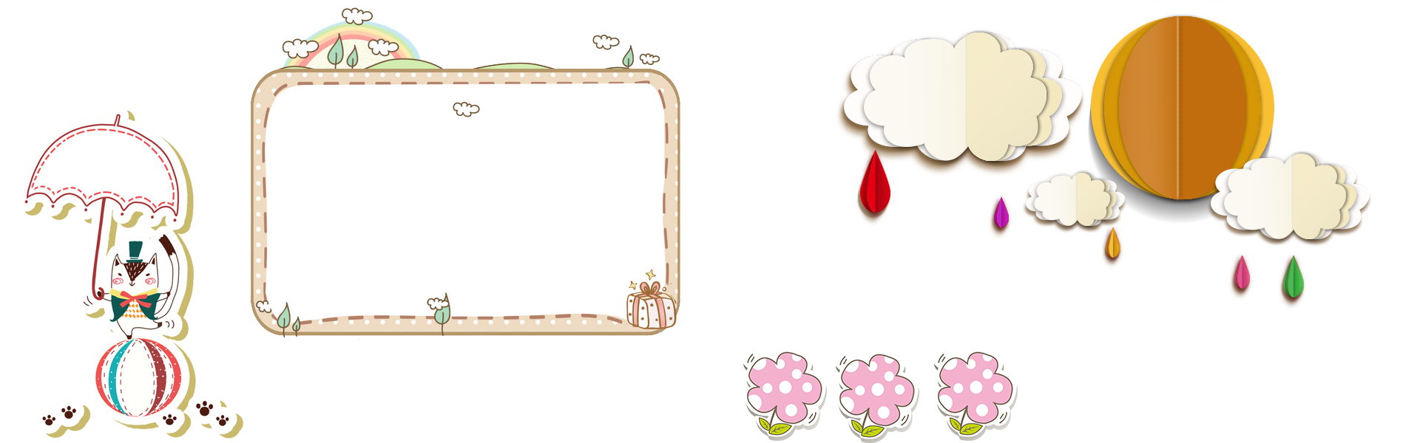


1. Tình huống gây căng thẳng và biểu hiện của cơ thể khi bị căng thẳng.
Bài 7
ỨNG PHÓ VỚI
TÂM LÍ CĂNG THẲNG
Tình huống gây căng thẳng là những tình huống tác động và gây ra những ảnh hưởng tiêu cực về thể chất tinh thần của con người
Một số tình huống gây căng thẳng: kết quả học tập và thi cử k như mong muốn, bị bạn bè xa lánh, bố mẹ áp đặt…
- Biểu hiện: mệt mỏi, chán nản, thiếu tập trung…

Slide 9

Bài 7
ỨNG PHÓ VỚI
TÂM LÍ CĂNG THẲNG
2. Nguyên nhân và ảnh hưởng của căng thẳng

Slide 10
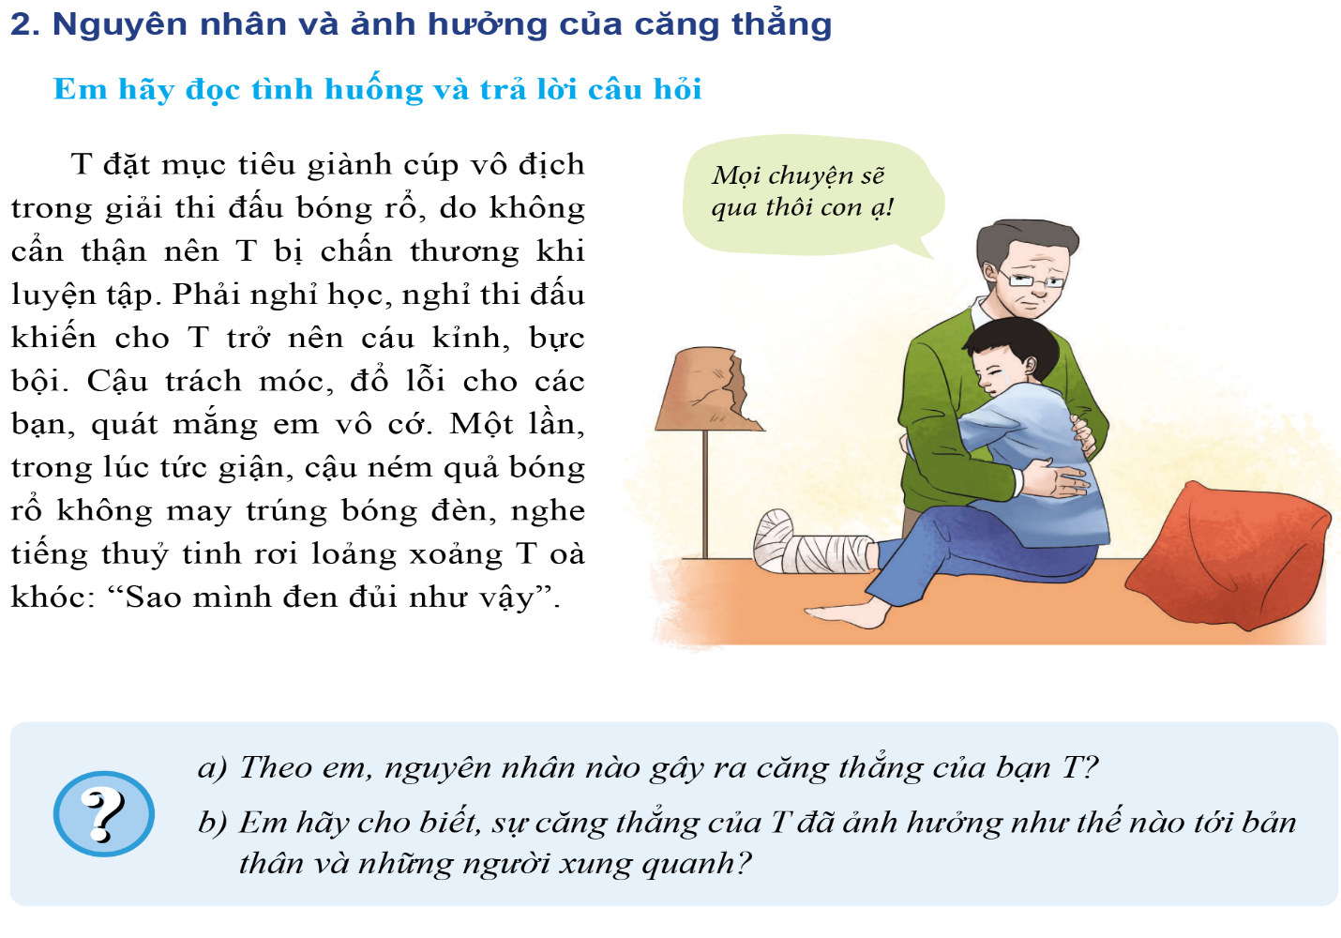
BÀI 7: ỨNG PHÓ VỚI TÂM LÍ CĂNG THẲNG

Slide 11

PHIẾU BÀI TẬP
(THẢO LUẬN NHÓM ĐÔI)
Câu 1: Theo em, nguyên nhân nào gây ra căng thẳng của bạn Tâm?
Câu 2: Em hãy cho biết, sự căng thẳng của T đã ảnh hưởng như thế nào tới bản thân và những người xung quanh?
Câu 3: Từ những hình ảnh, thông tin nêu trên em hãy cho biết nguyên nhân gây căng thẳng là gì ? Ảnh hưởng của trạng thái căng thẳng?
...........................................................................................................................................................................................................................................
.............................................................................................................................................................................................................................................................
...................................................................................................................................................................................................................................................................................

Slide 12
PHIẾU BÀI TẬP
(THẢO LUẬN NHÓM ĐÔI)
Câu 1: Theo em, nguyên nhân nào gây ra căng thẳng của bạn Tâm?
Câu 2: Em hãy cho biết, sự căng thẳng của Tâm đã ảnh hưởng như thế nào tới bản thân và những người xung quanh?
Câu 3: Từ những hình ảnh, thông tin nêu trên em hãy cho biết nguyên nhân gây căng thẳng là gì ? Ảnh hưởng của trạng thái căng thẳng.
a, Nguyên nhân:- Khách quan: áp lực học tập, công việc, sự kì vọng…
Chủ quan: Tâm lí không ổn định, tự ti, thể chất yếu…
b, Ảnh hưởng: khi vượt ngưỡng chịu đựng con người cảm thấy mệt mỏi, mất niềm tin…
- Bản thân: Phải nghỉ học, nghỉ thi đấu khiến cho T trở nên cáu kỉnh, bực bội.
- Mọi người xung quanh: trách móc, đổ lỗi cho các bạn, quát mắng em vô cớ.
.
T đặt mục tiêu giành cúp vô địch trong giải thi đấu bóng rổ, do không cẩn thận nên T bị chấn thương khi luyện tập.

Slide 13
2. Nguyên nhân và ảnh hưởng của căng thẳng
a, Nguyên nhân:
- Khách quan: áp lực học tập, công việc, sự kì vọng…
- Chủ quan: Tâm lí không ổn định, tự ti, thể chất yếu…
b, Ảnh hưởng: khi vượt ngưỡng chịu đựng con người cảm thấy mệt mỏi, mất niềm tin và phương hướng trong cuộc sống.
Bài 7
ỨNG PHÓ VỚI
TÂM LÍ CĂNG THẲNG

Slide 14
Bài 7
ỨNG PHÓ VỚI
TÂM LÍ CĂNG THẲNG
3. Cách ứng phó với căng thẳng

Slide 15
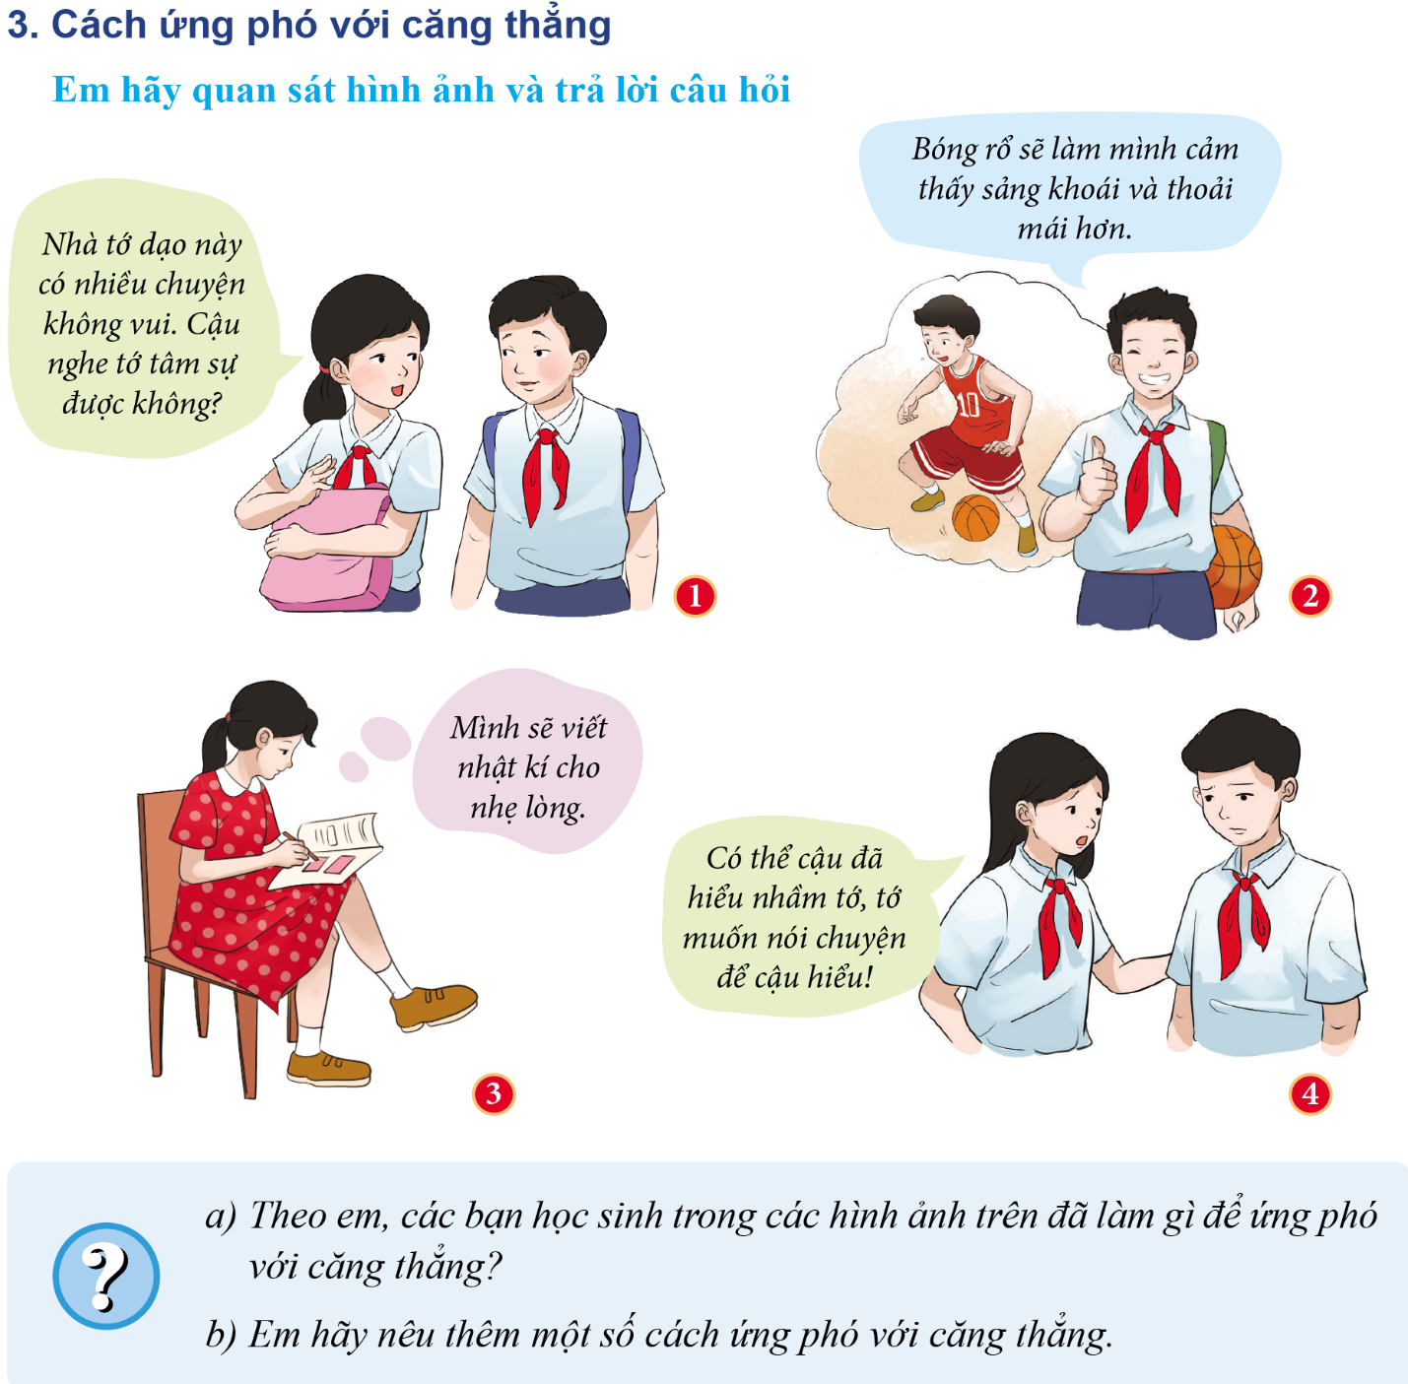
THẢO LUẬN NHÓM BÀN
Hình 1: Chia sẻ với bạn bè thân thiết về những chuyện buồn mình đang gặp phải để được lắng nghe, an ủi.
Hình 2: Chơi môn thể thao yêu thích vừa để rèn luyện sức khỏe vừa để giải tỏa căng thẳng, lấy lại tinh thần.
Hình 3: Viết nhật kí về những chuyện không vui để trải bớt nỗi lòng, giải tỏa cảm xúc tiêu cực.
Hình 4: Thẳng thắn đối mặt khi có mâu thuẫn, hiểu nhầm, không trốn tránh và giải quyết mọi chuyện một cách rõ ràng.
Một số cách ứng phó với căng thẳng khác: nghe nhạc, làm việc yêu thích, suy nghỉ tích cực, lập kế hoạch, ăn uống sinh hoạt điều độ, tìm kiêm sự giúp đỡ của BS tâm lí…

Slide 16

3. Cách ứng phó với căng thẳng
- Thư giãn và giải trí: luyện tập thể thao, làm những việc yêu thích, hít thở sâu, nghe nhạc,…
- Chia sẻ tâm sự và tìm kiếm sự giúp đỡ từ người thân, người xung quanh.
- Suy nghĩ tích cực.
- Viết nhật kí.
- Lập kế hoạch một cách khoa học và vừa sức.
- Ăn uống nghỉ ngơi, học tập điều độ, hợp lí.
- Tâm sự trợ giúp của chuyên gia tư vấn tâm lí, bác sĩ tâm lí,…
Bài 7
ỨNG PHÓ VỚI
TÂM LÍ CĂNG THẲNG

Slide 17

LUYỆN TẬP

Slide 18
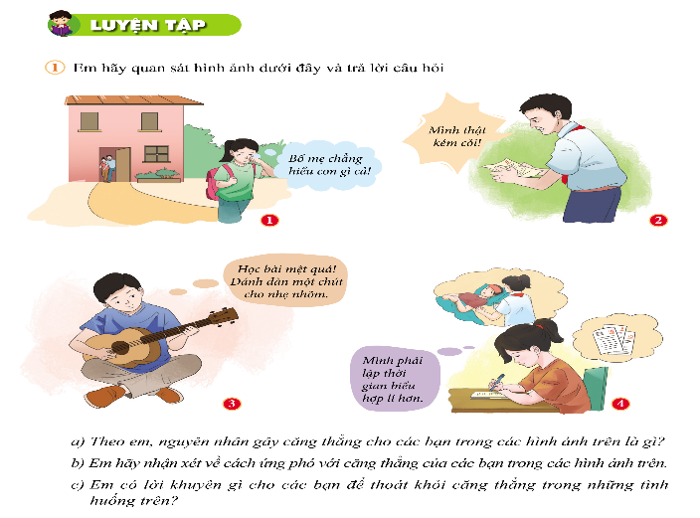
a) Nguyên nhân gây căng thẳng cho các bạn trong các hình ảnh trên:
Hình 1: Do mâu thuẫn với bố mẹ.
Hình 2: Gặp phải áp lực lớn trong việc học tập, kì vọng cao hơn khả năng của bản thân có thể thực hiện.
Hình 3: Áp lực học tập, số lượng bài tập cần làm nhiều dẫn đến mệt mỏi.
Hình 4: Bạn vừa phải chăm mẹ ốm vừa phải cố gắng học tập cho các bài thi, bài kiểm tra nên không có thời gian nghỉ ngơi.
b) Nhận xét:
Các bạn ở hình 1 và hình 2 chưa biết cách đối phó với tâm lí căng thẳng, các bạn chưa giữ được bình tĩnh trước sự cố xảy ra khiến cho các bạn suy nghĩ tiêu cực, không biết cách giải quyết.
Các bạn ở hình 3 và 4 biết cách giúp bản thân giải tỏa tâm lí căng thẳng như chơi đàn và biết đưa ra giải pháp cho tình huống căng thẳng mình đang gặp phải như lập thời gian biểu rõ ràng.
c) Trước tiên các bạn cần phải giữ bình tĩnh, điều chỉnh lại cảm xúc và suy nghĩ của bản thân, tránh dẫn đến tiêu cực. Sau đó tìm ra một cách làm phù hợp để giúp bản thân được thư giãn, giải tỏa tâm lí căng thẳng như tập thể dục, đọc sách, chơi thể thao, viết nhật kí,...

Slide 19
Bài tập 2
Thứ nhất là giải thích cho bạn hiểu rằng những thay đổi mà bạn nhận thấy là do đến tuổi dậy thì, và đây là một quá trình mà ai cũng sẽ phải trải qua nên bạn đừng lo lắng mà thay vào đó hãy chuẩn bị tinh thần để đón nhận.
Tuổi dậy thì sẽ khiến cho con người thay đổi trước hết là về mặt thể chất, về khuôn mặt có mụn, bạn nên tìm đến các bác sĩ da liễu tư vấn và giữ vệ sinh da mặt thật sạch sẽ giúp giảm bớt mụn, và chịu khó tập thể dục để giúp dáng người cân đối.
Thứ hai là thay đổi về mặt tâm lí, tâm lí thay đổi khiến bạn luôn cảm thấy không thoải mái là một điều không thể tránh khỏi, lúc này việc bạn cần làm là ngồi xuống nói chuyện thật bình tĩnh với bố mẹ, tâm sự với bố mẹ về những điều bạn suy nghĩ, như vậy bố mẹ mới hiểu được bạn đang cảm thấy thế nào. Em cũng sẽ khuyên bạn nên thử một số cách để giúp bạn giải tỏa tâm

Slide 20



TRÒ CHƠI: TẬP LÀM CHUYÊN GIA
Bạn cần phải làm gì để vượt qua những tình huống được nêu trong Bài tập 3. ( mỗi bạn sẽ nêu cách ứng phó cho 1-2 tình huống)

Slide 21


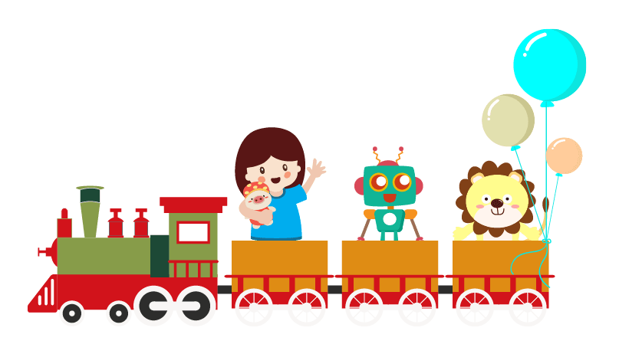
VẬN DỤNG

Slide 22


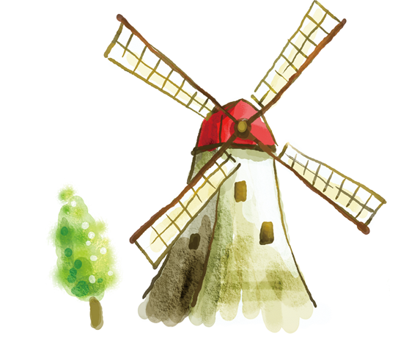
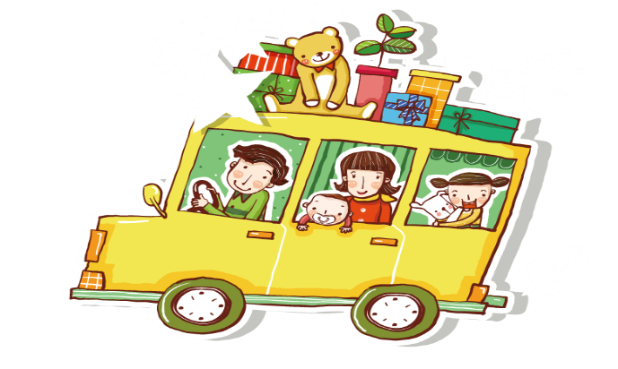
HOẠT ĐỘNG DỰ ÁN
1, Em hãy cùng bạn thiết kế một cuốn sổ tay hướng dẫn thực hiện các trò chơi lành mạnh có tác dụng giảm áp lực, căng thẳng trong học tập.
2. Em hãy quay một video ghi lại quá trình thực hiện một hoạt động thể thao hoặc giải trí phù hợp có tác dụng giảm căng thẳng và chia sẻ lợi ích của hoạt động đó với các bạn trong lớp.

Slide 23

Tình huống gây căng thẳng là những tình huống tác động và gây ra những ảnh hưởng tiêu cực…
1. Tình huống gây căng thẳng và biểu hiện của cơ thể khi bị căng thẳng.
- Một số tình huống gây căng thẳng: bị bạn bè xa lánh, bố mẹ áp đặt…
- Biểu hiện: mệt mỏi, chán nản, thiếu tập trung…
a, Nguyên nhân: Khách quan: áp lực học tập, công việc, sự kì vọng…
Chủ quan: Tâm lí không ổn định, tự ti, thể chất yếu…
2. Nguyên nhân và ảnh hưởng của căng thẳng
b, Ảnh hưởng: khi vượt ngưỡng chịu đựng con người cảm thấy mệt mỏi, mất niềm tin…
- Thư giãn và giải trí…
- Chia sẻ và tìm kiếm sự giúp đỡ…
- Suy nghĩ tích cực…
- Lập kế hoạch khoa học…
- Sinh hoạt một cách khoa học..
- Tìm sự trợ giúp của chuyên gia…
3. Cách ứng phó với căng thẳng.

Slide 24

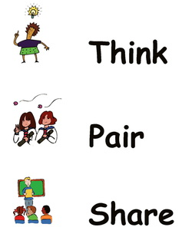
Thảo luận nhóm đôi
Nhiệm vụ: Hoàn thành phiếu bài tập
 | - Học sinh thực hiện hoạt động cá nhân “Think”: Suy nghĩ độc lập về bài tập 1 và hoàn thành phiếu bài tập số 1:
 | - Học sinh thực hiện hoạt động cặp đôi “Pair”: Trao đổi với bạn suy nghĩ của mình.
 | - Học sinh trình bày cá nhân trước lớp hoạt động “Share”: Chia sẻ những điều vừa trao đổi về bài tập 1 trước lớp.

